Slide 1
Veiligheid en preventie
RAPPORTEREN

Slide 2
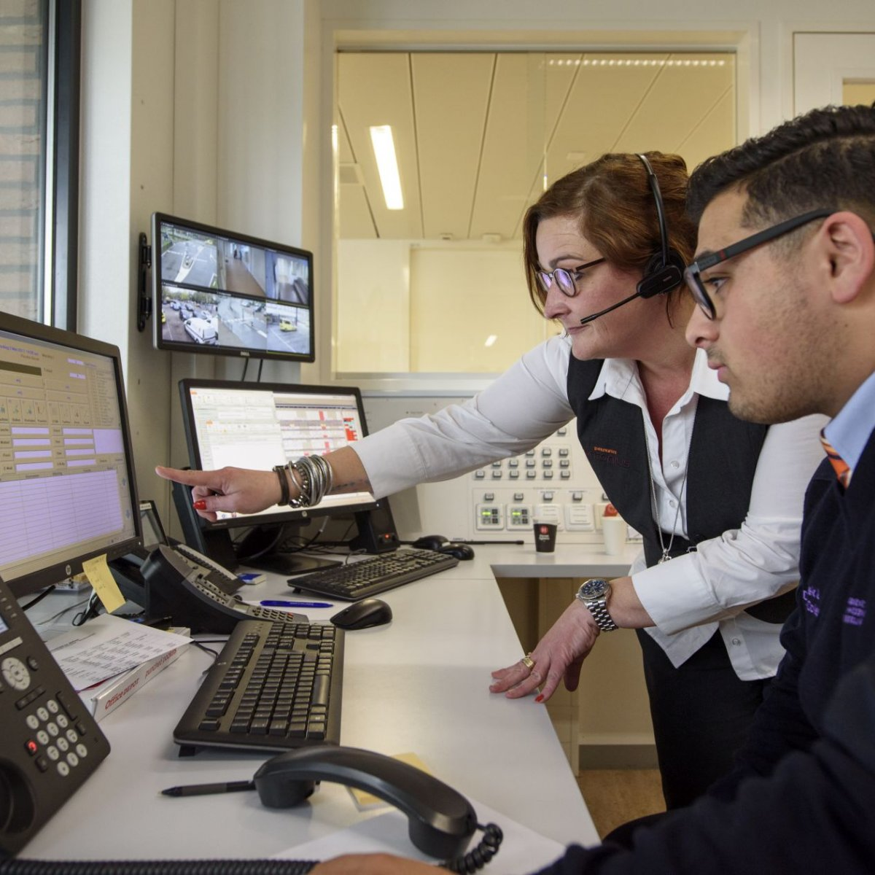
Lesdoelen
Wat ga je leren?
Wat is rapporteren.
Twee soorten rapporten.
Hoe je op de juiste manier moet rapporteren.

Slide 3
Rapporteren
Het geven van een mondeling of schriftelijk verslag van een situatie, gebeurtenis of handeling.
Feiten en omstandigheden
Bijzondere gebeurtenissen en voorvallen

Slide 4
Doelen rapporteren
Anderen informeren over feiten en maatregelen die genomen zijn.
Overdragen van kennis
Verantwoording afleggen
Hulpmiddelen bij bijv. rechtszaken of schademelding

Slide 5
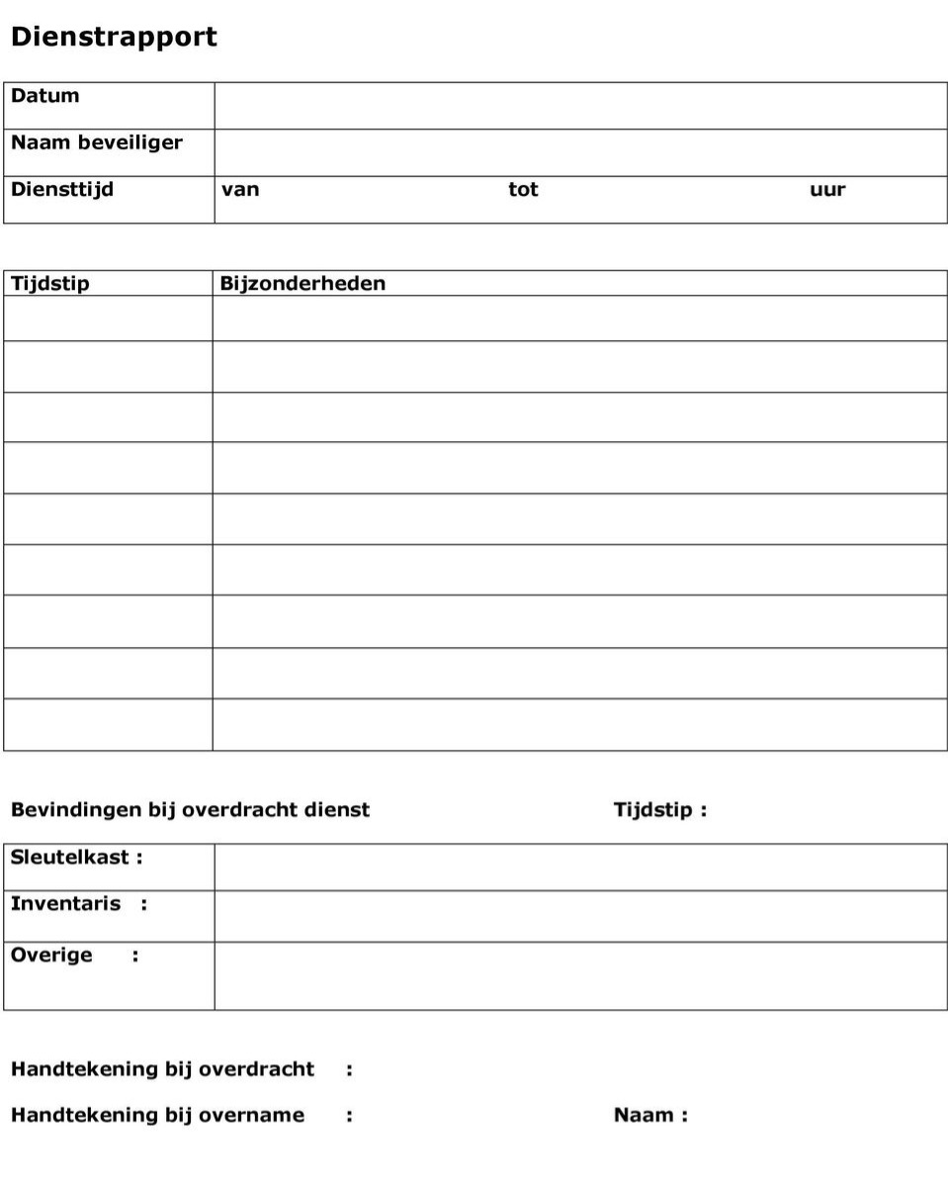
Soorten rapporten
Dienstrapport
Totaal overzicht met korte beschrijving van wat er tijdens je dienst is gebeurd.

Slide 6
Soorten rapporten
Specifiek rapport
Wat is er gebeurd en hoe heb jij gehandeld.
Andere formulieren bijv. bij diefstal of vermissing.
Van belang om andere partijen in te lichten.

Slide 7
7 W’ s
(specifiek rapport)
Waar vond de gebeurtenis plaats?
Wanneer vond de gebeurtenis plaats?
Wat is er gebeurd?
Wie zij er bij betrokken?
Waardoor is de gebeurtenis veroorzaakt?
Op welke manier is er door de betrokkenen gehandeld?
Waarom heeft de gebeurtenis plaatsgevonden?

